Slide 1

Медіамистецтво

Slide 2
Медіамистецтво
це явища співпраці науки, техніки і мистецтва в світовому художньому процесі, яке використовує сучасні новітні технології такі як комп'ютерна графіка, анімація, віртуальна реальність, відео, інтернет, робототехніку та біотехнології.

Slide 3
ВІДЕО: http://livingjoconde.fr/

Slide 4
Види медіамистецтва
Цифрова поезія
форма електронної літератури, що демонструє широкий спектр підходів до поезії з викорситанням компютерів.
Світлове мистецтво
це вид медіа-мистецтва, де світло є основним засобом вираження. Світлове графіті є модним напрямком сучасного мистецтва.
Відео-арт
напрямок медіа-мистецтва, в якому для вираження художньої концепції використовуються можливості відеотехніки, комп'ютерного та телевізійного зображення.

Slide 5
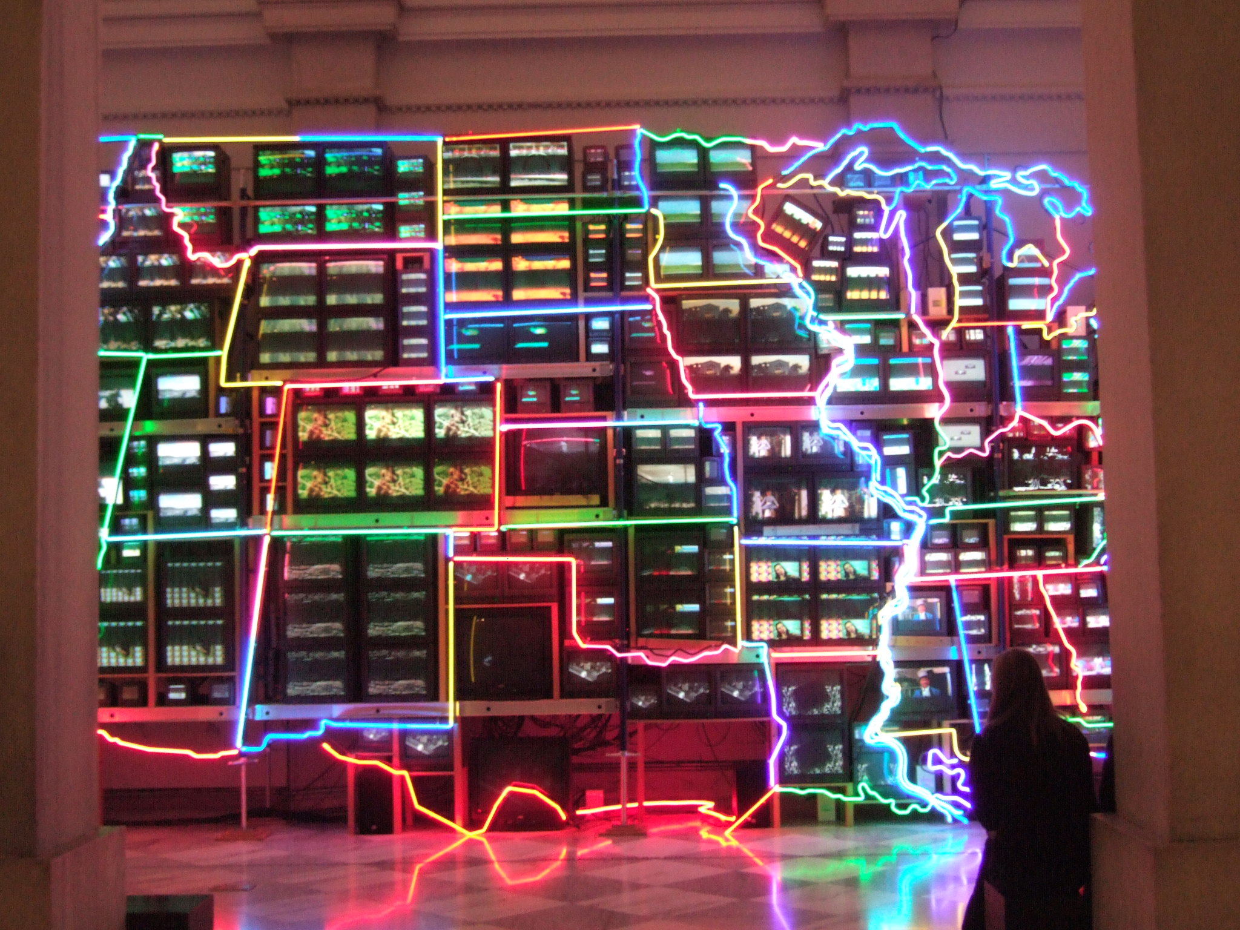

Slide 6
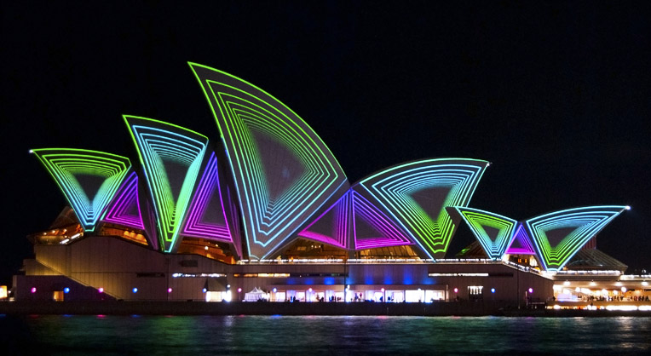

Slide 7
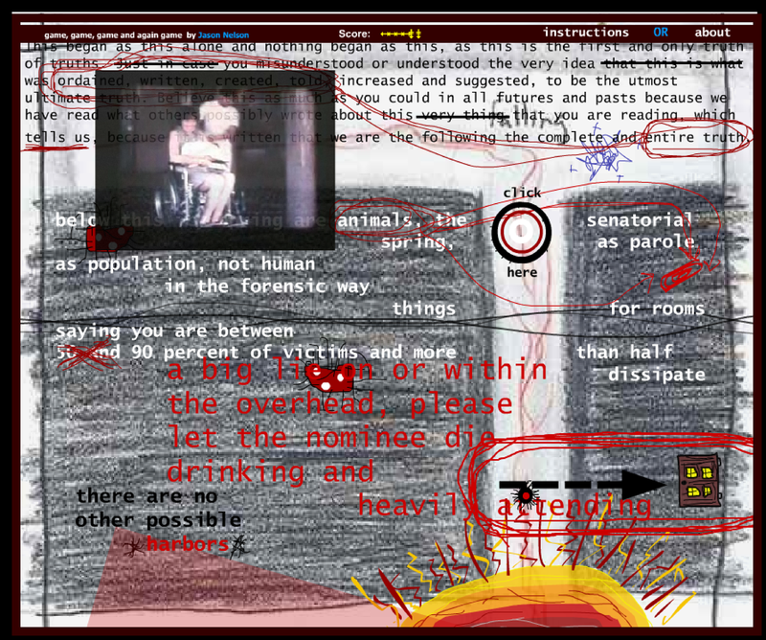

Slide 8
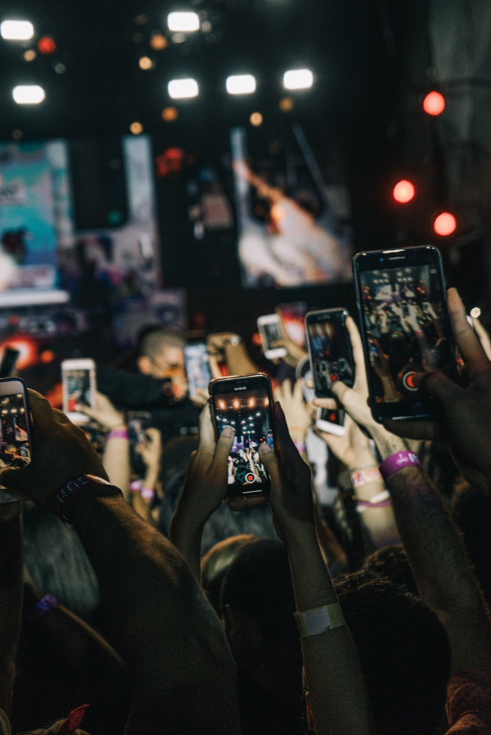

Інструментарій медіамистецта відповідно до «цифрової» природи є:
«Рухомий»
«Статичний»
відеоарт, відео-, звукові та інтерактивні інсталяції тощо
фотографія, excel art, sms art, pixel art тощо.

Slide 9
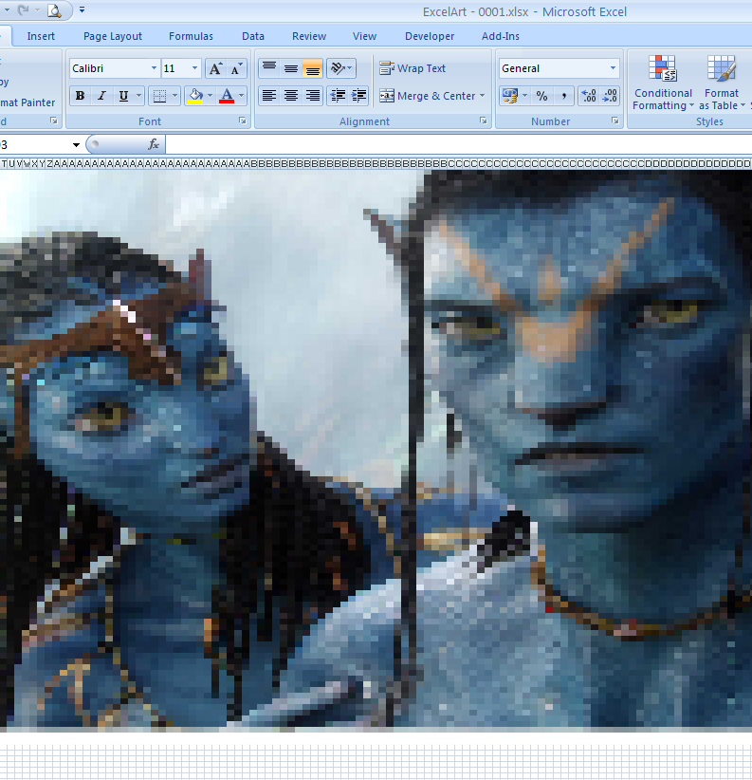
Pixcel art
або піксельна графіка – напрямок цифрового мистецтва, яке полягає в створенні зображень на рівні пікселів (тобто мінімальної логічної одиниці, з якої складається
зображення)
https://mashable.com/2014/10/26/microsoft-excel-art/#I.L5QUoCOaqM

Slide 10

Юліана Алімова "Цацкі. Народний піксель-арт", 2009 (Харків)
http://www.mediaartarchive.org.ua/author/yuliana-alimova/

Slide 11
1
відеоарт (в тому числі віджеінг)
2
саунд-арт (http://artoblaka.ru/blog/saund-art-zvukovyie-installyatsii---tendentsi) Sound Art. Акустика на BMR динах. Pink Floyd, Dire Straits (https://www.youtube.com/watch?v=LgHkp5FKivU)
3
медіаінсталляція (іноді також медіаскульптура) (Птах – найбільша у світі кінетична медійна скульптура (https://vimeo.com/166019392) медіа-художник Андре Верлегер; Кінетична скульптура в музеї BMW (https://www.youtube.com/watch?v=HVhVClFMg6Y&feature=player_embedded# )
4
медіаперформанс (Adrien M, 2009 https://www.youtube.com/watch?v=cGE3q6GLNIg) (Спадщина, 2015, (https://www.youtube.com/watch?v=AIehsaH_rYk )

Slide 12
5
медіаландшафт (або медіасередовище)
6
мережеве мистецтво (інтернет-арт або нет-арт, іноді також веб-арт)
7
телекомунікаційне мистецтво (телекоммунікейшн-арт)
цифрове мистецтво (іноді також комп'ютерне мистецтво (New Media Art) (https://2plus2.ua/novyny/u-yaponii-vidkrili-pershiy-v-sviti-interaktivniy-muzey-cifrovogo-mistectva )
8
9
цифрова фотографія
10
Mobile Phone Art (https://www.youtube.com/watch?v=qjNR0mMJmlE)
sms art (text art ASCII Art SMS) (текстове мистецтво – створення зображень з тексту, також відомого як мистецтво ASCII) та ін.
11

Slide 13
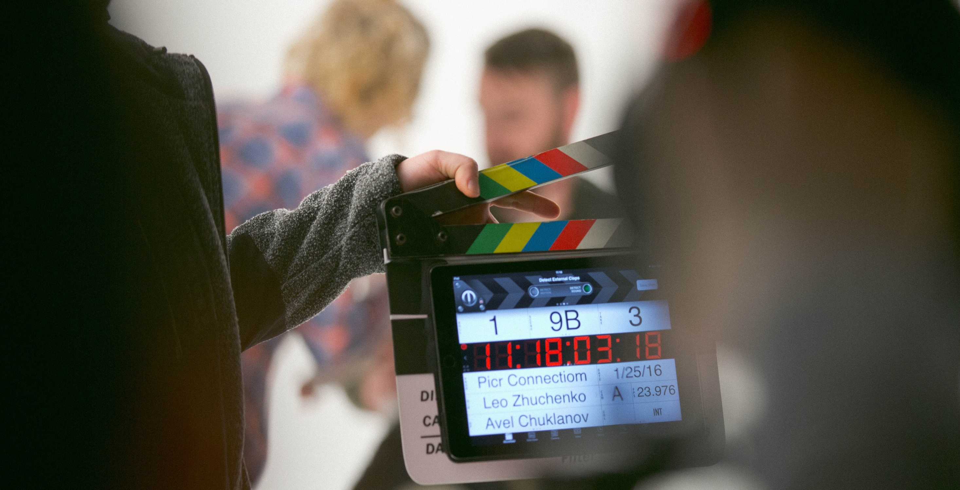
Домашнє завдання
Зверніться до відкритого архіву українського медіамистецтва. http://www.mediaartarchive.org.ua/.
Проаналізуйте: Які теми та проблеми піднімають українські медіамитці?
Свої висновки підкріпіть прикладами медіаарту.

